Slide 1


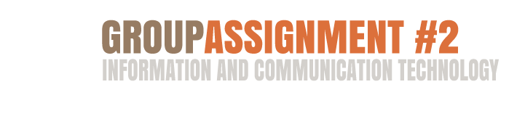
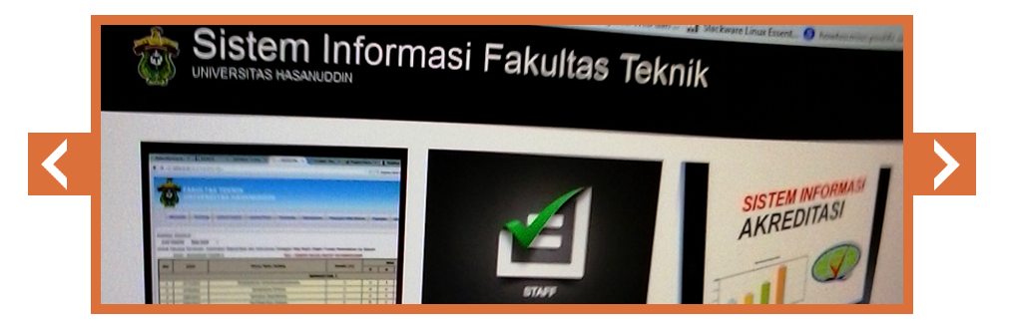



:: ASPECTS ::
HARDWARE
SOFTWARE
HUMANWARE

Slide 2

SIAKA adalah Sistem Informasi Akademik yang berfungsi sebagai dasar kebutuhan Informasi Akademik Mahasiswa , Administrasi Persuratan dll.
Dicetuskan oleh Pembantu Dekan I saat itu, yaitu Dr. Ing. Wahyu Haryadi Piarah MS.ME (Saat ini menjabat sebagai Dekan FT - UH)
Diuji coba pertama kali pada program studi teknik industri pada tahun 2007.
Dipergunakan juga oleh Fakultas Ekonomi.

Slide 3
Programmer SIAKA merupakan mahasiswa Fakultas Teknik UNHAS sendiri.
Dipergunakan pada 13 program studi S1, 6 Program Studi S2, 1 program studi S3.
sistem ini tidak mengubah prosedur akademik dan persuratan pada umumnya, melainkan lebih memudahkan dalam prosesnya.

Slide 4
TUJUAN SIAKA
Mempermudah mahasiswa untuk mengakses informasi akademik
Mengefisienkan waktu yang digunakan dalam pengurusan akademik oleh mahasiswa,
dan persuratan oleh pegawai-pegawai akademik.
Memberikan pelayanan dan informasi bagi Mahasiswa atau siapapun yang mengakses
website tersebut.

Slide 5
SIAKA terdiri dari 3 bagian:
SIAKA Akademik (Siaka S1, S2, S3) - (di akses semua pihak)
SIAKA Kepegawaian (Staff) - (di akses oleh operator)
SIAKA Persuratan (di akses oleh operator)
Dan sekarang telah terhubung dengan Sistem Informasi Akreditasi

Slide 6
:: ASPECTS ::
HARDWARE
SOFTWARE
HUMANWARE

Slide 7
Jumlah Access Point 24 Unit
Jumlah Switch Fiber Optic 1 (Telkomsel)
Jumlah Server 4 Unit
(Jaringan, Database, Backup Database, Website)
Jumlah SwitchHub sekitar 26 Unit
Jumlah PC : 6 Unit ( Fakultas - Operator)
Beberapa Pc di Setiap Jurusan (operator)
HARDWARE

Slide 8
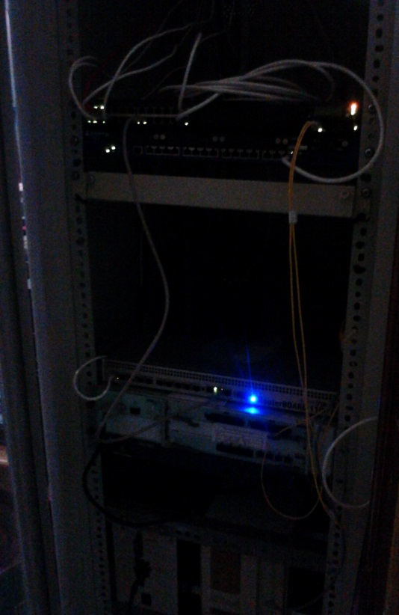
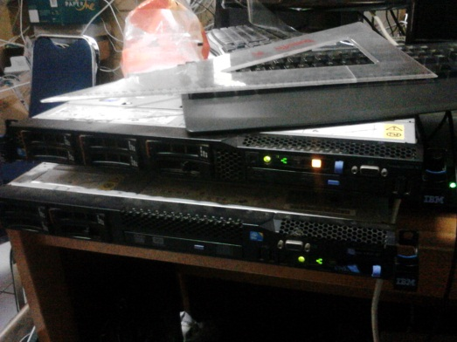
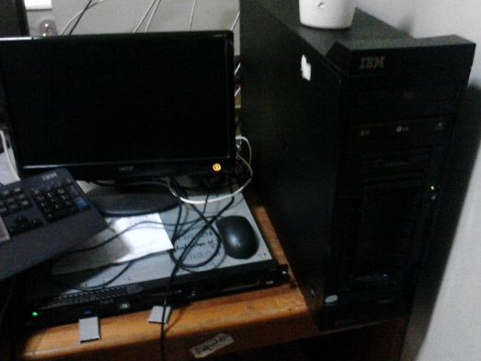
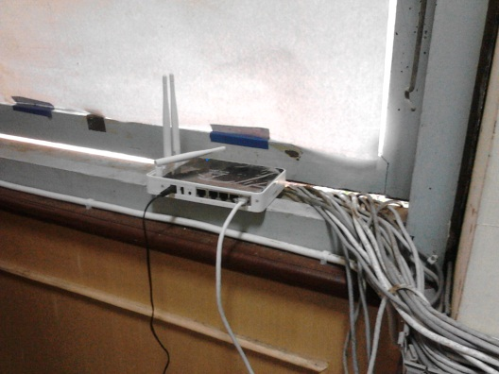
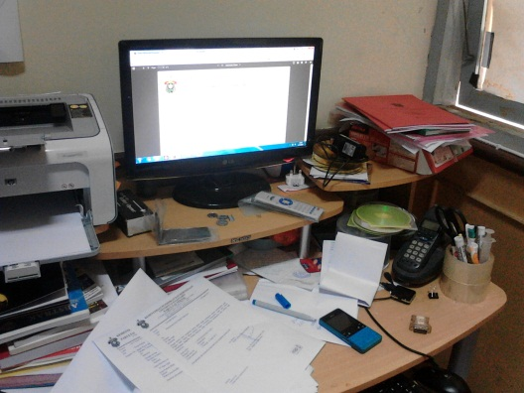
HARDWARE

Slide 9
Sistem Operasi :
Server : LINUX
PC Admin / Operator : Windows
Program :
Website : PHP, My SQL, dll
Akses Situs : Chrome, Mozilla, Opera
Backup : Acronis
Bisa di Akses melalui IP Public & IP Lokal
SOFTWARE
Website SIAKA
(http://siaka.unhas.ac.id/)

Slide 10
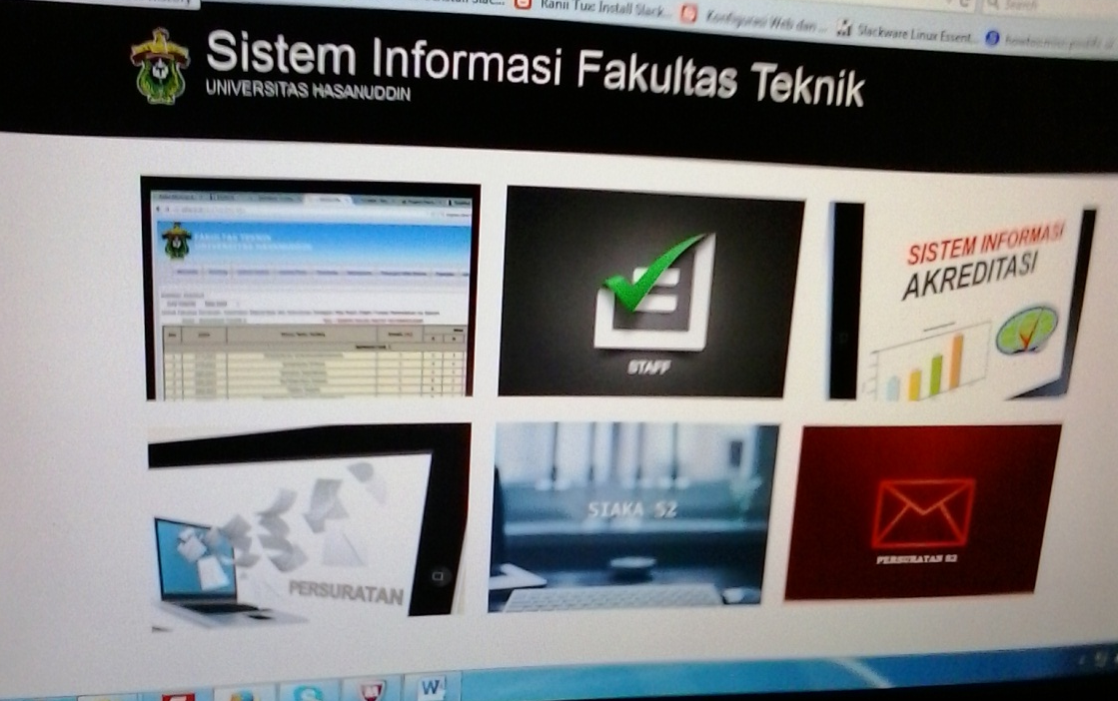
SOFTWARE
Website SIAKA
(http://siaka.unhas.ac.id/)

Slide 11
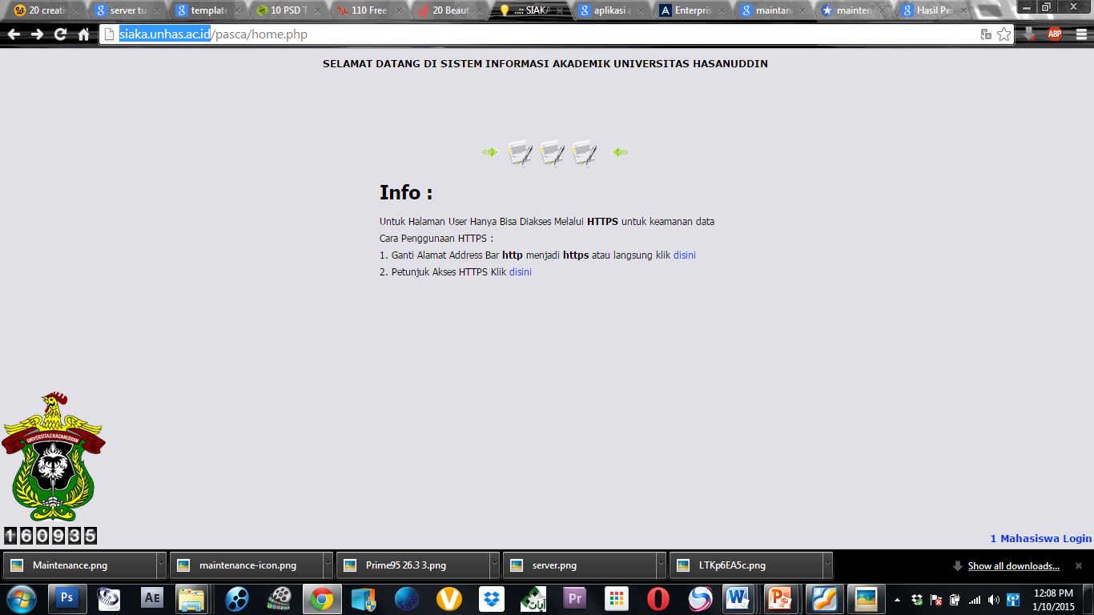
Website SIAKA
(http://siaka.unhas.ac.id/)
SOFTWARE

Slide 12
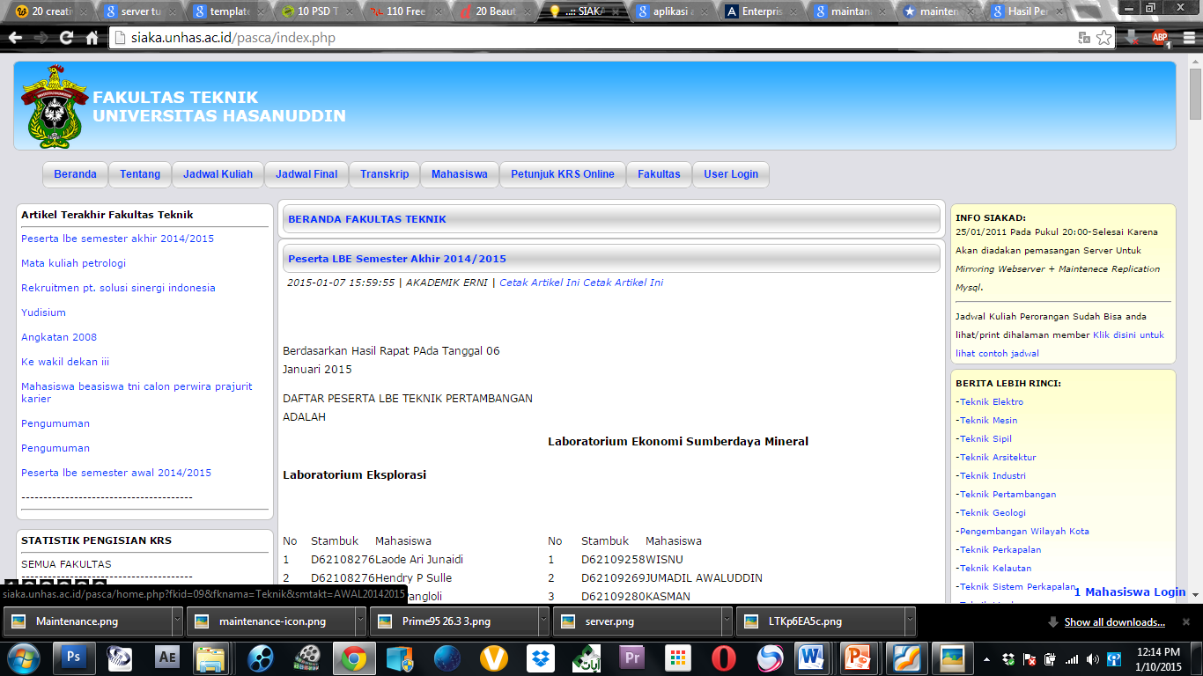
Website SIAKA
(http://siaka.unhas.ac.id/)
SOFTWARE

Slide 13
HUMANWARE
Jumlah Pengguna : sekitar 5000 user (Mahasiswa Dll)
Jumlah Operator sekitar 20 orang (2 Admin tambahan)
Operator sangat berperan penting dalam pengelolaan Aplikasi ini.
Syarat menjadi operator : Dapat mengoperasikan komputer
Syarat menjadi admin : mengetahui Pemprograman - Maintanance
Penanggung Jawab (Admin) : Rafiudin Syam, ST, M. Eng, PhD

Slide 14


Contoh Kasus
Pengurusan Surat Kerja Praktek (Paper Less Concept)
Memasukan Data :
Nama Mahasiswa
Perusahaan
Mahasiswa Bermohon
Operator Input Data
Verifikasi
Print
Opr. Fak
Memasukan Kode
Print
Kirim Ke Perusahaan
Opr. Jur
Surat Prodi ke PD I

Slide 15


Kendala yang sering dihadapi
Operator Maintenance – Terbatas
Web masih menjadi bagian yang sering di hack
Jaringan yang sering bermasalah dikarenakan Overload
(Banyak yang Mengakses Secara Bersamaan)

Slide 16

Terima Kasih ☺

